Slide 1
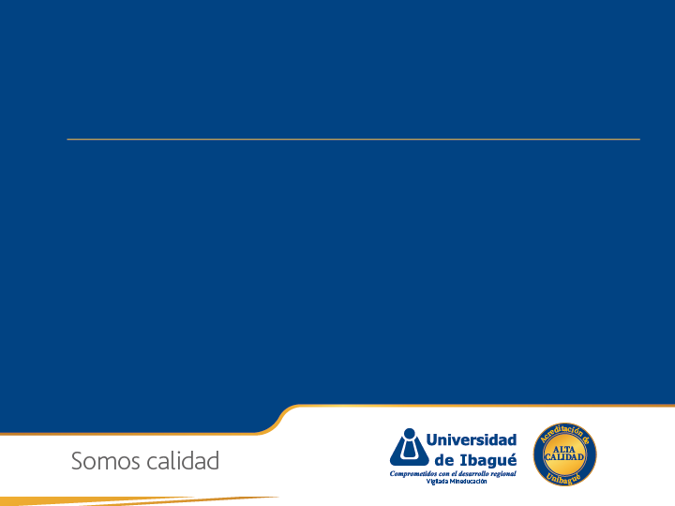
Resultados de productos de investigación
Jeferson Fdo. Piamba
Camilo Eduardo Echeverry
2 de agosto 2022

Slide 2
Temas
Modelos para la búsqueda de productos de investigación
Resultados de productos generados entre 2018 - 2022

Slide 3
Modelo de búsqueda de productos
Fuentes de consulta:
GrupLAC: Programas de búsqueda
CvLAC
- Base de datos grupo NATURATU
- Base de datos DIRI
Artículos, cap. de libro,
trabajos dirigidos, proyectos, etc.
Proyectos

Slide 4
Artículos
Artículos en co-autoria con otros miembros del grupo de distintas áreas suman a dichas áreas

Slide 5
Capítulos de libro

Slide 6
Proyectos “activos”
Proyectos cerrados sin fecha de cierre solo se consideraron activos en el año que iniciaron
Proyectos iniciados en años anteriores a 2018 no se tuvieron en cuenta

Slide 7
Trabajos de pregrado

Slide 8
Trabajos de maestría

Slide 9
Tesis de Doctorado

Slide 11
Artículos
Área | Investigador | 2018 | 2019 | 2020 | 2021 | 2022
Biología | Blanca Myriam Salguero Londono |  |  |  | 1
Biología | Alfredo Jose Torres Benitez |  | 1 |  | 1
Biología | Yair Guillermo Molina Martìnez |  |  |  | 1
Biología | Jorge Enrique Garcia Melo |  | 2 | 2 | 1
Biología | Lida Marcela Franco Perez | 3 | 2 | 5 | 1
Biología | Sergio Alejandro Balaguera Reina | 2 | 3 | 4 | 3
Biología | Olimpo Jose Garcia Beltran | 13 | 6 | 3 | 1
Biología | Miguel Cesar Moreno Palacios | 3
---------------------------------------------------------------------------------------------------------------------------------------------------
C. Sociales | Richard Clayton Doughman III |  |  | 1
--------------------------------------------------------------------------------------------------------------------------------------------------- |  | --------------------------------------------------------------------------------------------------
Física | Hernan Javier Herrera Suarez | 1 | 1 | 2 | 1
Física | Jeferson Fernando Piamba Jimenez | 1 |  | 1
Física | Juan Sebastian Trujillo Hernandez | 3 | 3 | 4
Física | Juan Pablo Echeverry Enciso |  | 1
Física | Alexander Cortes Soto | 2 | 1
Física | Luz Adriana Sanchez Echeverri | 1
Física | Luz Esther Gonzalez Reyes | 3
Física | Luz Patricia Naranjo Riano | 1
---------------------------------------------------------------------------------------------------------------------------------------------------
Matemáticas | Carlos Antonio Jacanamejoy Jamioy |  | 3 | 1
Matemáticas | Maximiliano Machado Higuera | 1 |  | 2 | 1
Matemáticas | Mauricio Alberto Bermudez Cella | 2
---------------------------------------------------------------------------------------------------------------------------------------------------
Química | Natalie Charlotte Cortes Rendon |  |  | 1 |  | 1
Química | Edison Humberto Osorio Lopez |  | 2 |  | 2 | 1
Química | Edgar Orlando Nagles Vidal | 14 | 4

Slide 12
Capítulos de Libro
Área | Investigador | 2018 | 2019 | 2020 | 2021 | 2022
Biología | Miguel Moreno |  |  |  | 2
Biología | Alfredo Jose Torres Benitez | 1 |  |  | 2
Biología | Jorge Enrique Garcia Melo |  | 1 | 2 | 1
Biología | Marcela Franco |  |  |  | 1
Biología | Lida Marcela Franco Perez |  |  | 1
Biología | Blanca Myriam Salguero Londono |  |  | 1
Biología | Sergio Alejandro Balaguera Reina | 2 | 1
---------------------------------------------------------------------------------------------------------------------------------------------------
C. Sociales | Richard Clayton Doughman III | 2 |  |  | 1 | 1
--------------------------------------------------------------------------------------------------------------------------------------------------- |  | --------------------------------------------------------------------------------------------------
Física | Alexander Cortes Soto |  |  | 1
---------------------------------------------------------------------------------------------------------------------------------------------------
Matemáticas | Maximiliano Machado Higuera | 1
Matemáticas | Mauricio Alberto Bermudez Cella | 2
Matemáticas | Carlos Antonio Jacanamejoy Jamioy |  |  | 1
---------------------------------------------------------------------------------------------------------------------------------------------------

Slide 13
Proyectos de Investigación
Área | Investigador | 2018 | 2019 | 2020 | 2021 | 2022
Biología | Alfredo José Torres Benitez | 5 |  | 1
Biología | Bilma Adela Florido Cuellar |  |  |  |  | 1
Biología | Blanca Myriam Salguero Londoño | 1 | 1 |  | 1 | 1
Biología | Jorge Enrique García Melo |  |  | 4 | 7
Biología | Lida Marcela Franco Pérez | 2 | 1 | 1 | 1
Biología | Miguel César Moreno Palacios | 2 | 1
Biología | Olimpo José García Beltrán | 8 |  | 2
 | Sergio Alejandro Balaguera Reina |  | 2 | 1 | 1
Biología | Yair Guillermo Molina Martìnez | 2 | 1
------------------------------------------------------------------------------------------------------------------------------------------------------------------------
C. Sociales | Richard Clayton Doughman III |  |  | 2
------------------------------------------------------------------------------------------------------------------------------------------------------------------------ |  | --------------------------------------------------------------------------------------------------
Física | Alexander Cortes Soto |  | 1
Física | Hernán Javier Herrera Suárez | 1
Física | Jeferson Fernando Piamba Jimenez |  | 1 | 1
Física | Luz Esther Gonzalez Reyes |  | 1 |  | 1
------------------------------------------------------------------------------------------------------------------------------------------------------------------------
Matemáticas | Carlos Antonio Jacanamejoy Jamioy |  | 1
Matemáticas | Carlos Eduardo Beltrán Reyes | 1
 | Maximiliano Machado Higuera | 1 | 1
 | Nohora Meneses Casas | 1
Matemáticas | Yorladys Mayilsen Martínez Aroca | 2 | 2 |  |  | 1
------------------------------------------------------------------------------------------------------------------------------------------------------------------------
Química | Edison Humberto Osorio López | 1 | 1 | 2 | 2
Química | Natalie Charlotte Cortés Rendón |  |  |  | 2

Slide 14
Trabajos dirigidos
Área | Investigador |  | 2018 | 2019 | 2020 | 2021 | 2022
Biología | LIDA MARCELA FRANCO PEREZ | Trabajos de grado de pregrado | 5 | 2
 |  | Trabajo de grado de maestría o especialidad clínica | 1 | 1 | 2
 |  | Tesis de doctorado |  |  |  | 1
 |  | Total | 6 | 3 | 2 | 1 | 0
Biología | OLIMPO JOSE GARCIA BELTRAN | Trabajos de grado de pregrado | 13 | 5 | 3
 |  | Trabajo de grado de maestría o especialidad clínica |  | 2 |  | 1
 |  | Tesis de doctorado |  | 1
 |  | Total | 13 | 8 | 3 | 1 | 0
Biología | YAIR GUILLERMO MOLINA MARTÌNEZ | Trabajos de grado de pregrado |  | 1
 |  | Trabajo de grado de maestría o especialidad clínica |  |  |  | 1
 |  | Tesis de doctorado
 |  | Total | 0 | 1 | 0 | 1 | 0
Biología | BLANCA MYRIAM SALGUERO LONDONO | Trabajos de grado de pregrado | 9 |  | 2
 |  | Trabajo de grado de maestría o especialidad clínica
 |  | Tesis de doctorado
 |  | Total | 9 | 0 | 2 | 0 | 0
Biología | ALFREDO JOSE TORRES BENITES | Trabajos de grado de pregrado | 5
 |  | Trabajo de grado de maestría o especialidad clínica
 |  | Tesis de doctorado
 |  | Total | 5 | 0 | 0 | 0 | 0
Biología | MIGUEL CESAR MORENO PALACIOS | Trabajos de grado de pregrado | 6 |  |  |  | 1
 |  | Trabajo de grado de maestría o especialidad clínica
 |  | Tesis de doctorado
 |  | Total | 6 | 0 | 0 | 0 | 1
Biología | MARIA ALEJANDRA RIVERA MONTALVO | Trabajos de grado de pregrado |  | 2
 |  | Trabajo de grado de maestría o especialidad clínica
 |  | Tesis de doctorado
 |  | Total | 0 | 2 | 0 | 0 | 0
Biología | SERGIO ALEJANDRO BALAGUERA REINA | Trabajos de grado de pregrado |  |  | 2
 |  | Trabajo de grado de maestría o especialidad clínica
 |  | Tesis de doctorado
 |  | Total | 0 | 0 | 2 | 0 | 0

Slide 15
Trabajos dirigidos
Área | Investigador |  | 2018 | 2019 | 2020 | 2021 | 2022
Física | ALEXANDER CORTES SOTO | Trabajos de grado de pregrado | 1
 |  | Trabajo de grado de maestría o especialidad clínica
 |  | Tesis de doctorado
 |  | Total | 1
Física | JEFERSON FERNANDO PIAMBA JIMENEZ | Trabajos de grado de pregrado |  |  | 2 | 1 | 1
 |  | Trabajo de grado de maestría o especialidad clínica |  |  |  | 1
 |  | Tesis de doctorado
 |  | Total | 0 | 0 | 2 | 2 | 1
Matemáticas | MAURICIO ALBERTO BERMUDEZ CELLA | Trabajos de grado de pregrado | 1
 |  | Trabajo de grado de maestría o especialidad clínica
 |  | Tesis de doctorado
 |  | Total | 1 | 0 | 0 | 0 | 0
Matemáticas | MAXIMILIANO MACHADO HIGUERA | Trabajos de grado de pregrado
 |  | Trabajo de grado de maestría o especialidad clínica |  |  | 3
 |  | Tesis de doctorado
 |  | Total | 0 | 0 | 3 | 0 | 0
Matemáticas | YORLADYS MAYILSEN MARTINEZ AROCA | Trabajos de grado de pregrado |  |  | 1
 |  | Trabajo de grado de maestría o especialidad clínica
 |  | Tesis de doctorado
 |  | Total | 0 | 0 | 1 | 0 | 0
Química | EDGAR ORLANDO NAGLES VIDAL | Trabajos de grado de pregrado | 14 | 3 | 2
 |  | Trabajo de grado de maestría o especialidad clínica
 |  | Tesis de doctorado
 |  | Total | 14 | 3 | 2 | 0 | 0

